Slide 1

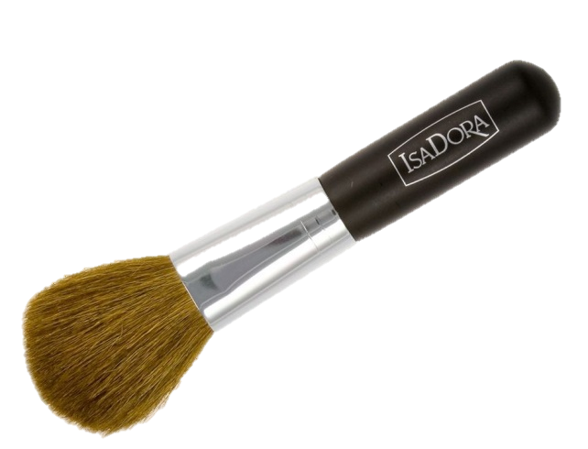


Вас вітає
мережа магазинів

Slide 2


Історія створення
Магазини "КОСМО" відповідають європейському
формату drogerie, що передбачає наявність усієї
продукції першої необхідності для дому, краси
способу життя й сімейного затишку, побутової хімії, парфумерії, товарів для мам і немовлят, товарів категорії wellness (ароматичні олії, солі, спа) та безліч іншої корисної продукції – від провідних українських виробників та найкращих світових брендів.
Історія розвитку компанії сягає 1994 року й відзначається надзвичайною динамікою – від першого орендованого складу до провідної мережі товарів для краси, здоров'я та сім'ї
№1 в Україні.
Сьогодні понад 1 000 000 українців є постійними клієнтами торгової мережі "КОСМО", географія присутності якої поширюється на 27 міст у 12 областях України.

Slide 3




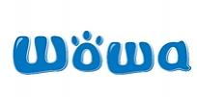

Перелік продукції власних торгових марок «КОСМО»
Мережа магазинів «КОСМО» представляє бренд RINO - це широкий асортимент товарів по догляду за Вашим господарством.
Серія засобів по догляду за тілом Mari е Monti може перетворити Ваші щоденні процедури по догляду за тілом на неймовірну насолоду .
0б'єднує в собі товари для підкреслення жіночої краси манікюрні лаки, аксесуари, прикраси, засоби по догляду за обличчям.
  М'який та пухнастий, ніжний і дбайливий Шоша відмінно допомагає кожній мамі піклуватися про дітей .
  ШОША -це широка лінійка засобів з догляду за малюками.

Slide 4



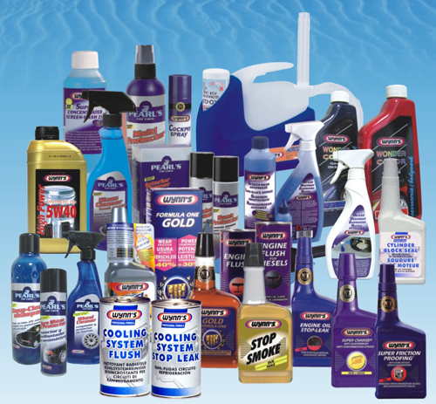
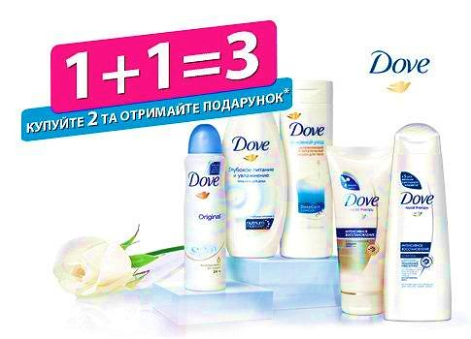





Вигідні пропозиції

Slide 5


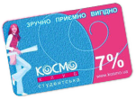
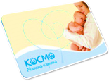
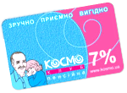
Спеціальні знижки
У всіх магазинах і аптеках мережі «Космо» діють постійні спеціальні знижки для всіх пенсіонерів та інвалідів за програмою
знижки для студентів
дисконтна "Мамина картка".
"Пенсійний "КОСМО-клуб",

Slide 6



Маркетингові заходи
У своїй діяльності "КОСМО" прагне дотримуватися основних принципів соціальної відповідальності бізнесу.
Конкретний приклад: 30 травня 2012 року силами компанії ТМ "КОСМО"було організовано День благодійної допомоги громадській організації людям з обмеженими фізичними можливостями .

Slide 7


Поради космо-консультанта

Slide 8

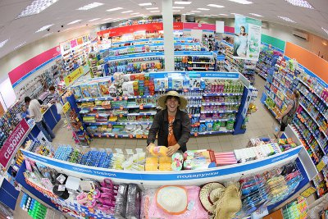
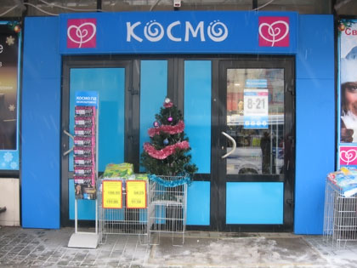
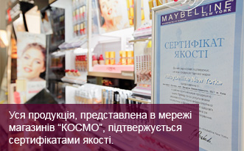
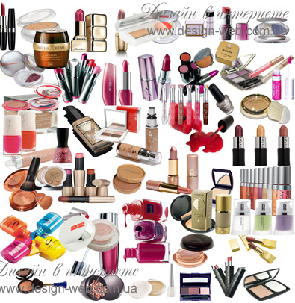
Кожен магазин "КОСМО" налічує 10-15 тисяч найменувань товарів різних категорій – від продукції масового вжитку до професійних ліній

Slide 9
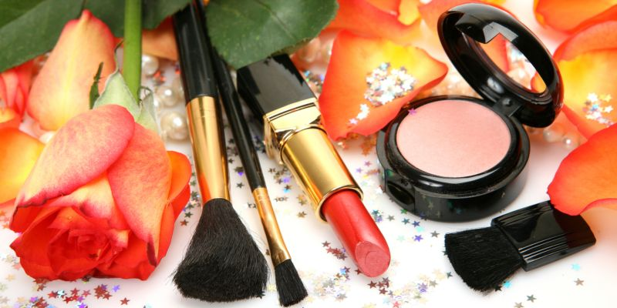
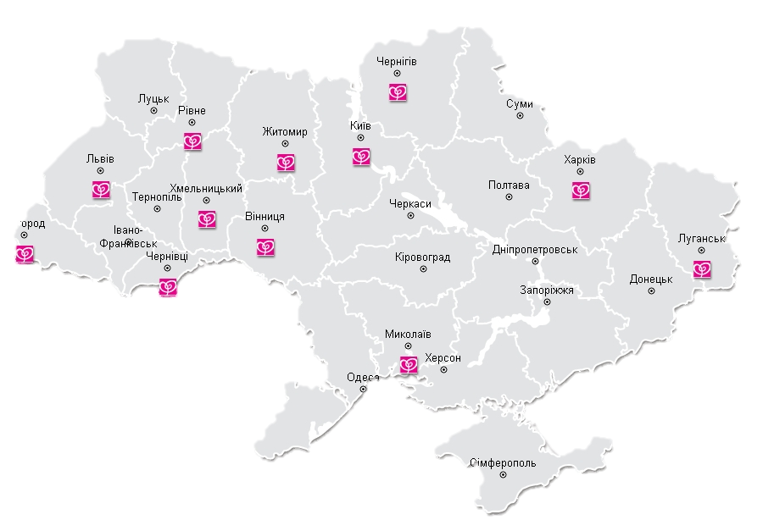
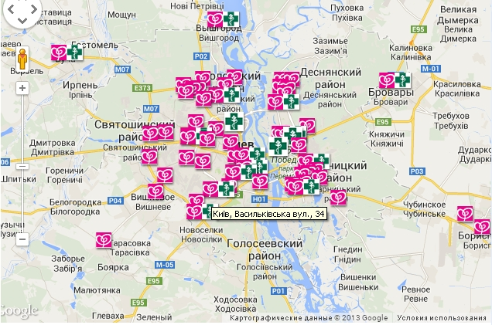
Магазини Космо
на території всієї України:
Магазини Космо
в Києві

Slide 10

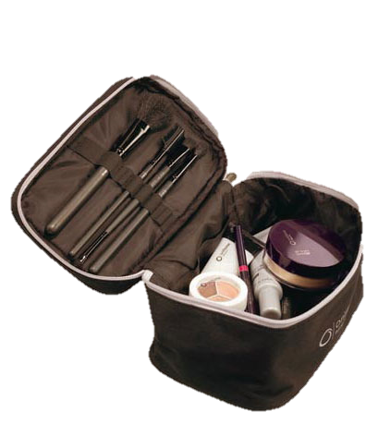

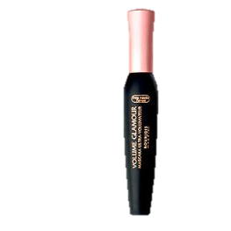
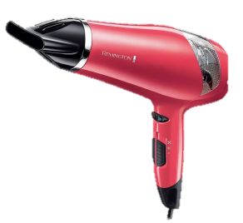
Постійними партнерами "КОСМО" є офіційні представництва таких відомих брендів, як L’Oreal, Max Factor, Colgate & Palmolive, Natural Sea Beauty, Gillette, Nina Ricci, Calvin Klein, Garnier, Nivea, Vichy, Lierac, Schwarzkopf & Henkel та багато-багато інших.
Другим напрямком розвитку компанії є розширення мережі аптек "КОСМО", які надають покупцям чудовий вибір рецептурних та безрецептурних ліків за низькими цінами

Slide 11



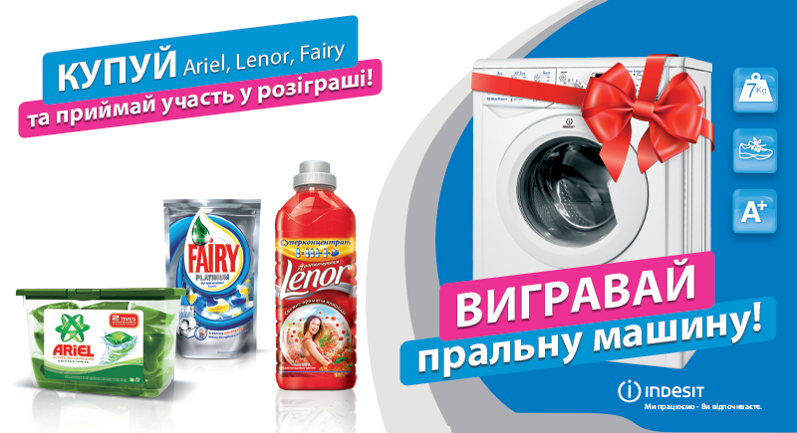

Slide 12
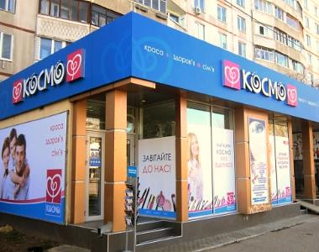


До нових зустрічей
в Космо!!!

